Slide 1
Серебряный век российской культуры
Тема 38-39:
9 класс. История России.
Дивулин С.А., учитель истории и обществознания МБОУ – школы № 3 г.Феодосии

Slide 2
План урока
1 Просвещение.
2. Развитие научной мысли.
3. Художественная культура: Серебряный век.

Slide 3
1. Просвещение
Высшие учебные заведения
В 1897 г. из каждых 100 человек грамотным был 21, то к 1917 г. таковых насчитывалось уже 30
Университеты; институты; высшие курсы
(к 1914 г. — около 100 вузов)
Средняя школа
В 1914 г. в городах более 46% детей в возрасте от 8 до 11 лет обучалось в школе, в сельской местности — свыше 28%
Классические гимназии
Реальные училища
Коммерческие училища
В 1913 г. в мужских гимназиях детей мещан и крестьян было уже примерно в 1,5 раза больше, чем дворянских детей, а в женских гимназиях — почти в 3 раза
Начальная школа
Земские начальные
училища
Начальные школы
Министерства народного
просвещения
В 1914/15 учебном году в России насчитывалось свыше 77 тыс. общеобразовательных школ с 5,7 млн учащихся
Церковноприходские
школы

Slide 4
2.Развитие научной мысли
Наука | Достижения
Физика | • А. С. Попов изобретает радиотелеграф (1894), радиоприемник (1895) • П. Н. Лебедев является основоположником исследований в области ультразвука (1895)
Биология | • В 1863 г. выходит работа И. М. Сеченова «Рефлексы головного мозга» • И. И. Мечников исследует область сравнительной патологии, микробиологии и иммунологии (Нобелевская премия 1908) • В. И. Вернадский заложил основы биохимии, биогеохимии, радиогеологии • И. П. Павлов создал учение о высшей нервной деятельности (Нобелевская премия 1904)
Аэродинамика | • А. Ф. Можайский и Н. Е. Жуковский своими исследованиями заложили основы авиации • К. Э. Циолковский разрабатывал макеты космических кораблей • И. И. Сикорский сконструировал и продемонстрировал первый многомоторный самолет «Русский витязь» (1913)
Историческая наука | • В. О. Ключевский, Н. П. Павлов-Сильванский, С. Ф. Платонов — труды по отечественной истории; П. Г. Виноградов, Р. Ю. Виппер, Е. В. Тарле — по всеобщей истории
Философия | • Н. А. Бердяев («Философия свободы», 1911) , С. Н. Булгаков («Философия хозяйства», 1912) , В. С. Соловьев, П. А. Флоренский — исследования самобытности развития России, своеобразия духовной жизни • С 1909 г. началось издание сборника «Вехи»

Slide 5
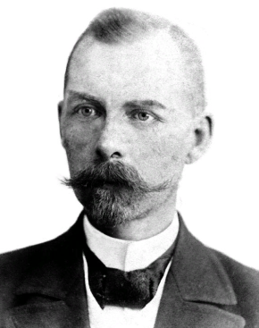
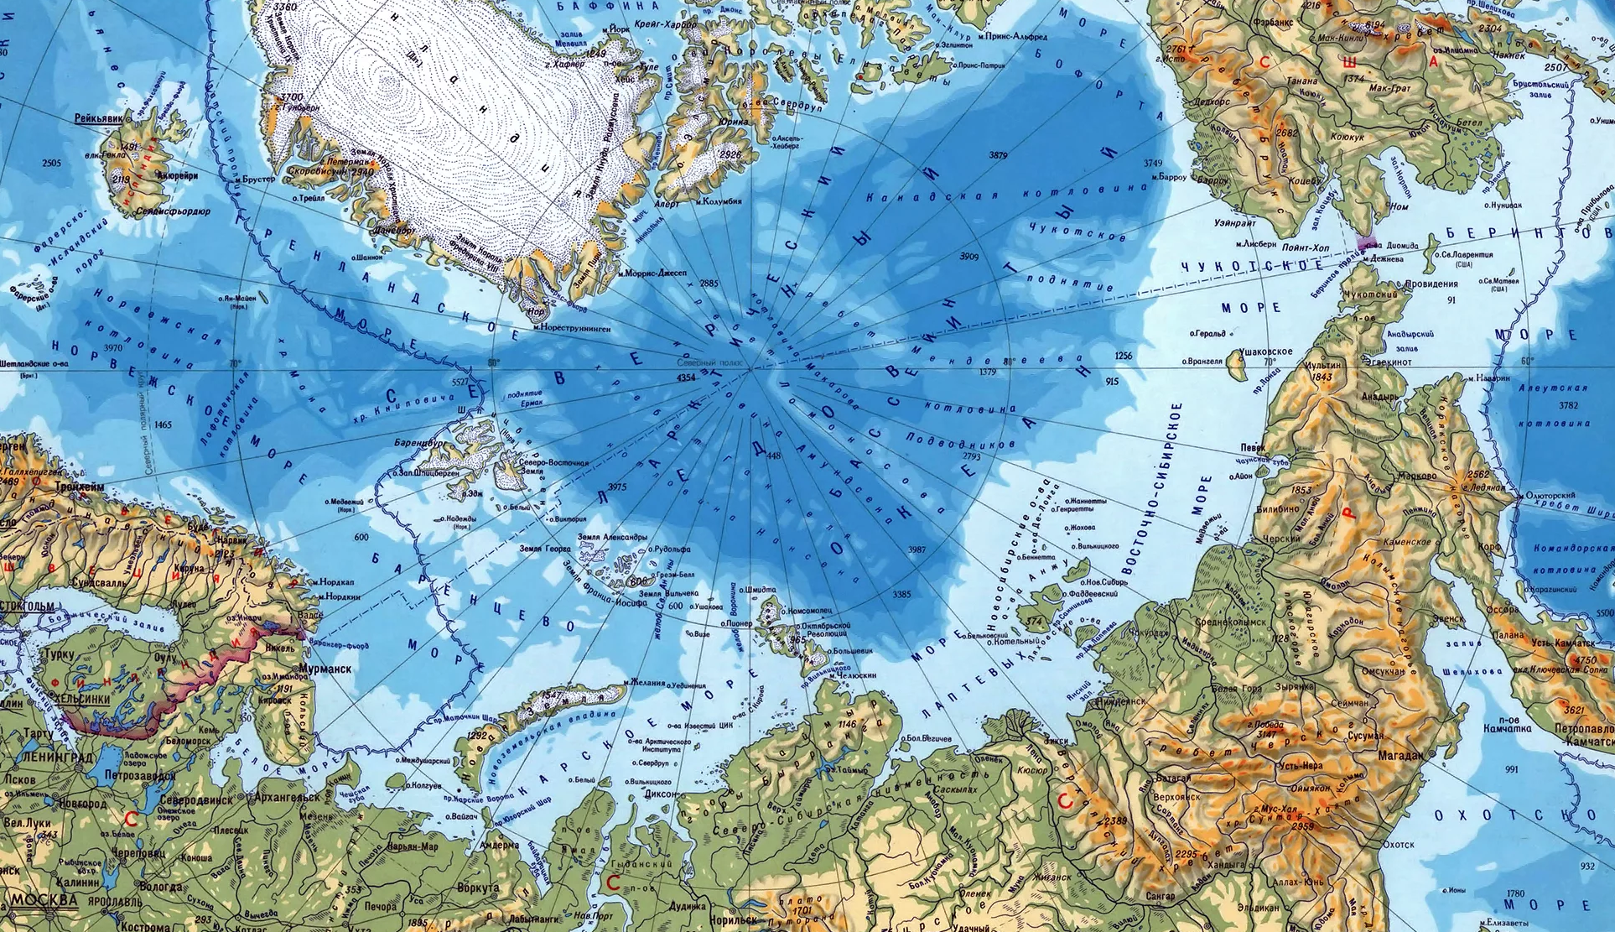
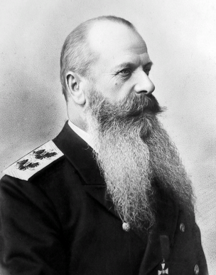
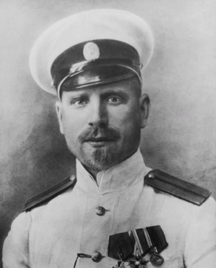
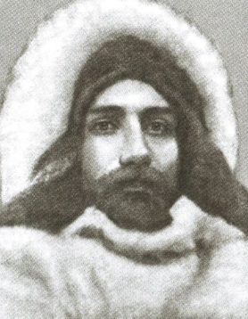
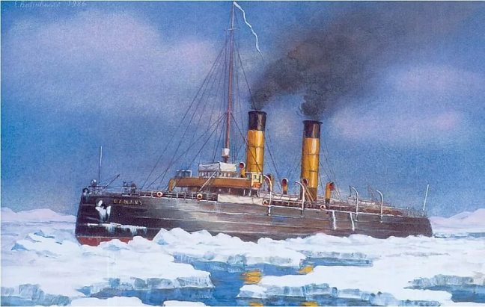
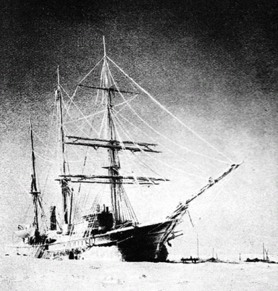
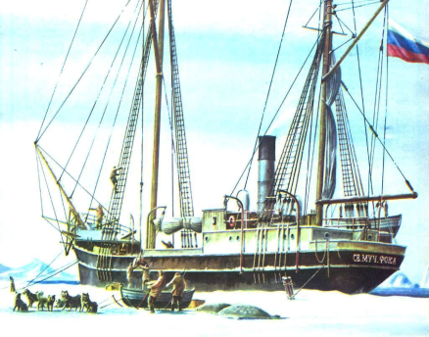
2.Развитие научной мысли
Велик был вклад российских учёных и в географические исследования, прежде всего благодаря арктическим экспедициям
Макаров Степан Осипович
Седов Георгий Яковлевич
Толль Эдуард Васильевич
Колчак Александр Васильевич
В 1901 г. впервые в арктических водах появился ледокол под российским флагом. Им командовал адмирал С. О. Макаров, считавший, что будущее в исследовании Арктики принадлежит ледокольному флоту

Slide 6
3. Художественная культура: Серебряный век
Самостоятельная работа с учебником,
стр. 331-336,
заполнение таблицы
«Достижения культуры Серебряного века»
Вид искусства | Творец | Произведение

Slide 7
Домашнее задание
§ 38—39, вопросы и задания в конце параграфа.
Дополнительное задание: вопрос: Некоторые ученые считают, что культура Серебряного века является культурой «упадничества» — декаданса, другие же, наоборот, сравнивают ее с Ренессансом — возрождением. Какой точки зрения вы придерживаетесь? Свой ответ аргументируйте.
Подготовьте виртуальную экскурсию по архитектурным памятниками начала XX в. и по виртуальному музею искусства Серебряного века.

